Slide 1
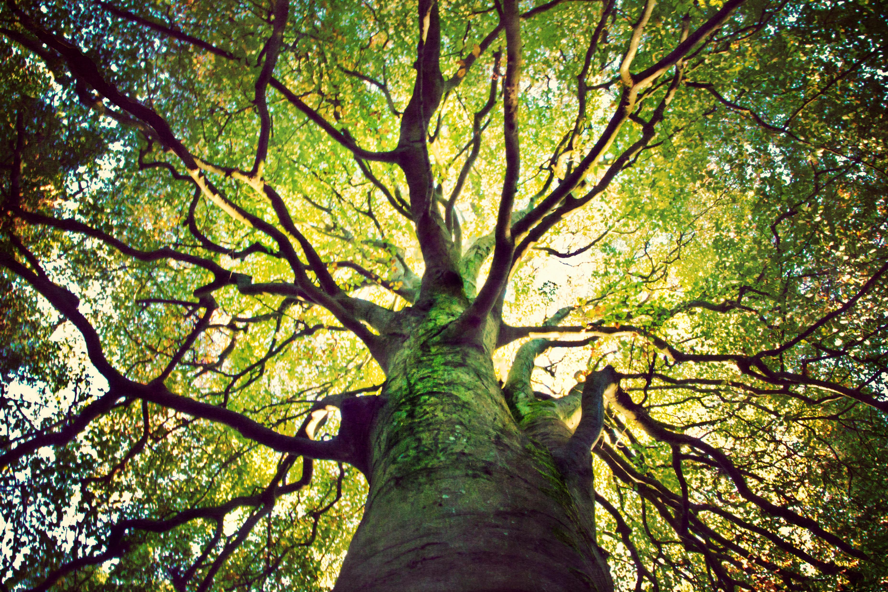

Défis environnementaux : enquête et responsabilité
Un plan de leçon pour une classe de 12^{ième} année en immersion française
All images used in this lesson plan are sourced from the Microsoft PowerPoint image library and are used in accordance with Microsoft’s content usage terms.

Slide 2

L'utilisation de l'intelligence artificielle
L’utilisation de l’intelligence artificielle a permis de renforcer plusieurs aspects de cette leçon, notamment la création de matériel pédagogique, la sélection de ressources pertinentes et la clarification de termes spécialisés liés à l’environnement.

Slide 3



Liens au curriculum de l’Ontario FLS: Immersion, 12ᵉ année
Communication orale
A1 : Écouter pour comprendre – analyser des idées complexes liées à des enjeux environnementaux.
A2 : Parler pour communiquer – présenter clairement un sujet d’enquête et défendre un point de vue.
A3 : Interagir oralement – participer à des discussions, poser des questions, clarifier des idées.
Lecture
B1 : Lire et comprendre – interpréter des textes informatifs, articles scientifiques, rapports environnementaux.
B2 : Utiliser des stratégies de lecture – repérer les idées principales, évaluer la fiabilité des sources.
Écriture
C1 : Écrire pour communiquer – produire un texte informatif ou argumentatif pour accompagner la recherche.
C3 : Utiliser le processus d’écriture – planifier, réviser, citer des sources.

Slide 4

Objectifs d’apprentissage
Rechercher un enjeu environnemental actuel à partir de sources fiables.
Analyser les causes, les impacts et les responsabilités associées à cet enjeu.
Évaluer les solutions proposées et formuler une position personnelle.
Présenter oralement leurs conclusions de manière claire, structurée et convaincante.
Participer à une discussion critique sur les responsabilités environnementales.

Slide 5
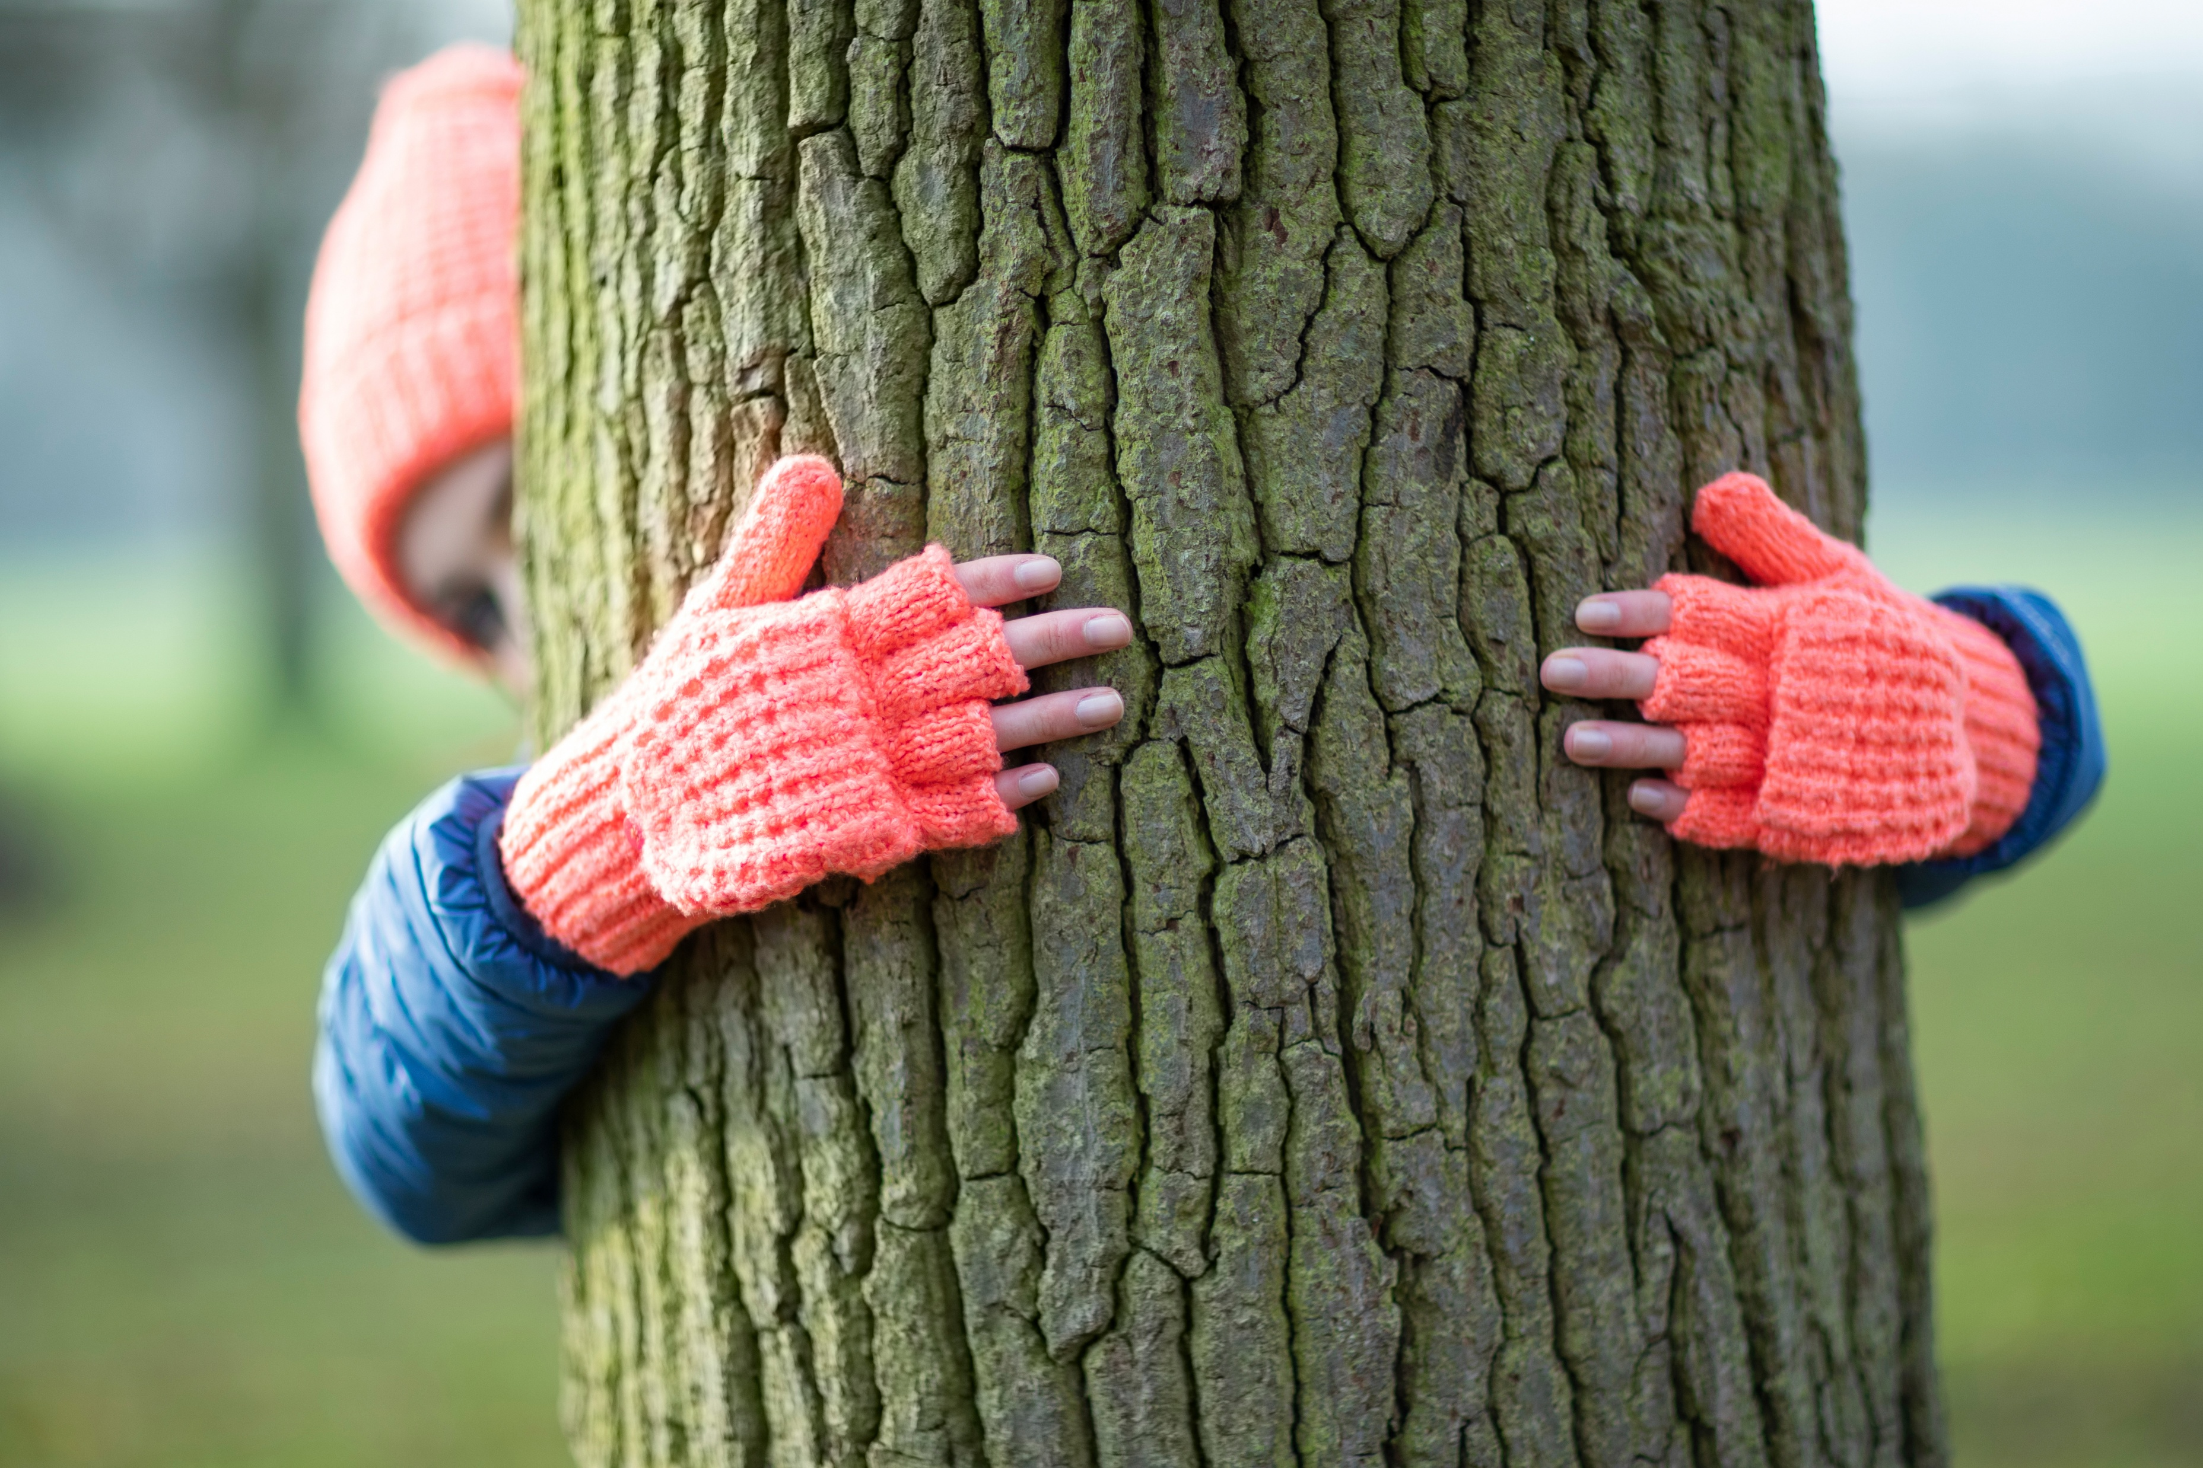
Mise en situation
Discussion en classe : « Quelles sont nos responsabilités envers l’environnement ? »
Inviter les élèves à réfléchir à ce qu’ils font déjà, ou pourraient faire, pour réduire leur impact environnemental.
Quels gestes écologiques fais-tu au quotidien?
Quelles actions te semblent les plus faciles ou les plus difficiles à adopter?
Quelles responsabilités avons‑nous en tant que citoyens?
Ces questions permettent aux élèves de se situer personnellement dans le thème avant d’élargir la discussion.

Slide 6

Responsabilité collective
Amener les élèves à penser aux rôles des gouvernements, entreprises, écoles et communautés.
Qui devrait être responsable de protéger l’environnement?
Comment les décisions politiques influencent-elles notre vie quotidienne?
Quelles actions collectives pourraient avoir un impact réel?
Cela ouvre la porte à des discussions sur la reddition de comptes et la justice environnementale.

Slide 7
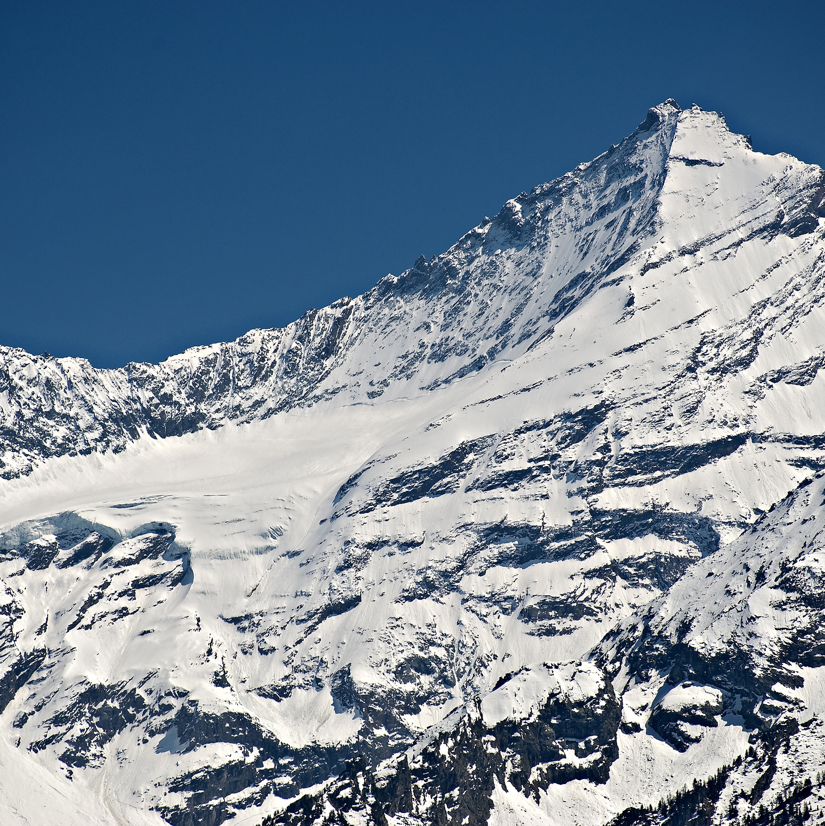
Constats et observations du monde réel
Encourager les élèves à partager ce qu’ils ont vu, lu ou vécu.
As-tu remarqué un problème environnemental dans ta communauté?
Quel événement environnemental récent t’a marqué?
Quels changements observes‑tu dans ton environnement local?
Ces observations servent de tremplin vers des questions d’enquête plus complexes.

Slide 8

Partage d'un texte informatif
Partager le lien suivant avec les élèves:
Notre planète est en train de changer. Comment la protéger ? | National Geographic | National Geographic
Liser le texte avec la classe.
Passer à travers le texte en ciblant les mots clés et les structures de phrases importantes.
Avec un partenaire, les élèves répondent aux questions sur la prochaine diapo.

Slide 9

« Notre planète est en train de changer.
Comment la protéger ? »
Questions de compréhension
Selon l’article, pourquoi les cycles naturels comme la floraison ou la chute des feuilles sont-ils perturbés, et quelles conséquences cela a-t-il sur la faune ?
Quels sont les principaux facteurs qui menacent les forêts du monde, et pourquoi leur protection est-elle essentielle pour lutter contre le changement climatique ?
Comment la pollution lumineuse affecte-t-elle les humains et les animaux, et quelles solutions simples sont proposées pour y remédier ?
L’article souligne que certaines espèces sont sauvées grâce à des efforts de conservation, tandis que d’autres continuent de disparaître. Pourquoi cette différence existe-t-elle ?
Quels sont les risques liés à la dépendance mondiale au plastique, notamment en ce qui concerne les microplastiques ?
Pourquoi l’auteur affirme-t-il que tout le monde n’est pas touché de la même manière par les crises environnementales, et quelles implications cela a-t-il pour la justice climatique ?

Slide 10

Choix du sujet d’enquête
Les élèves choisissent un enjeu parmi une liste ou proposent un sujet personnel, par exemple :
Déforestation
Microplastiques dans les océans
Émissions de carbone et transport
Gestion des déchets électroniques
Fonte des glaciers
Qualité de l’air dans les grandes villes
Agriculture intensive et sols
Espèces menacées
Chaque sujet doit permettre une question d’enquête, par exemple : « Comment la pollution plastique affecte-t-elle les écosystèmes marins et quelles solutions sont les plus efficaces ? »

Slide 11
Soutenir les élèves dans la formulation dune question d'enquête
Une question d’enquête doit :
être ouverte (pas de réponse “oui/non”)
exiger de comparer, analyser, expliquer ou évaluer
permettre d’explorer causes, conséquences et solutions
être assez précise pour guider la recherche
être liée à un enjeu réel et actuel

Slide 12
Étapes simples pour formuler une question d’enquête
Choisir un enjeu environnemental précis (ex. microplastiques, déforestation en Amazonie, qualité de l’air urbain)
Identifier ce que l’on veut comprendre (causes, impacts, responsabilités, solutions, efficacité des politiques)
Utiliser un verbe d’enquête (comment, pourquoi, dans quelle mesure, en quoi, quels effets)
Relier l’enjeu à un contexte ou un acteur (une région, un groupe, une espèce, une industrie, un gouvernement)

Slide 13
Modèles de questions d’enquête pour guider les élèves
Comment les microplastiques affectent-ils les écosystèmes marins et quelles solutions semblent les plus efficaces pour réduire leur présence?
Dans quelle mesure la déforestation en Amazonie influence-t-elle le climat mondial et quelles responsabilités les gouvernements devraient-ils assumer?
Pourquoi la pollution de l’air touche-t-elle davantage certaines populations urbaines, et que peut-on faire pour réduire ces inégalités environnementales?
Quels sont les impacts de l’agriculture intensive sur la biodiversité locale et quelles pratiques pourraient rendre ce secteur plus durable?

Slide 14

Le processus d'enquête
Les élèves doivent :
Trouver au moins 3 sources fiables (articles, rapports, sites gouvernementaux, ONG).
Identifier :
  les causes du problème
  les impacts (sociaux, économiques, environnementaux)
  les responsabilités (gouvernements, entreprises, citoyens)
  les solutions existantes ou proposées
Prendre des notes en français et citer leurs sources.

Slide 15

Présentation orale
Chaque élève présente son sujet en :
expliquant clairement l’enjeu,
présentant les responsabilités des différents acteurs,
proposant des pistes de solution,
répondant à 1–2 questions des pairs.

Slide 16

Discussion et réflexion
En petits groupes, les élèves discutent :
« Quel enjeu vous a le plus touché ? Pourquoi ? »
« Quelles actions individuelles sont réalistes ? »
« Comment pouvons-nous tenir les gouvernements et entreprises responsables ? »

Slide 17
Ressources supplémentaires
L'environnement en classe de FLE | Enseigner le français avec TV5MONDE
Quelques pistes pour faire de l'éducation relative à l’environnement | Alloprof
Mesure des impacts environnementaux: les entreprises polluent souvent plus qu'elles ne le disent
D'où vient la pollution de l'air ? - 1 jour, 1 question
Zensurance Nov 2025 Edmonton 06 eCom

